Slide 1
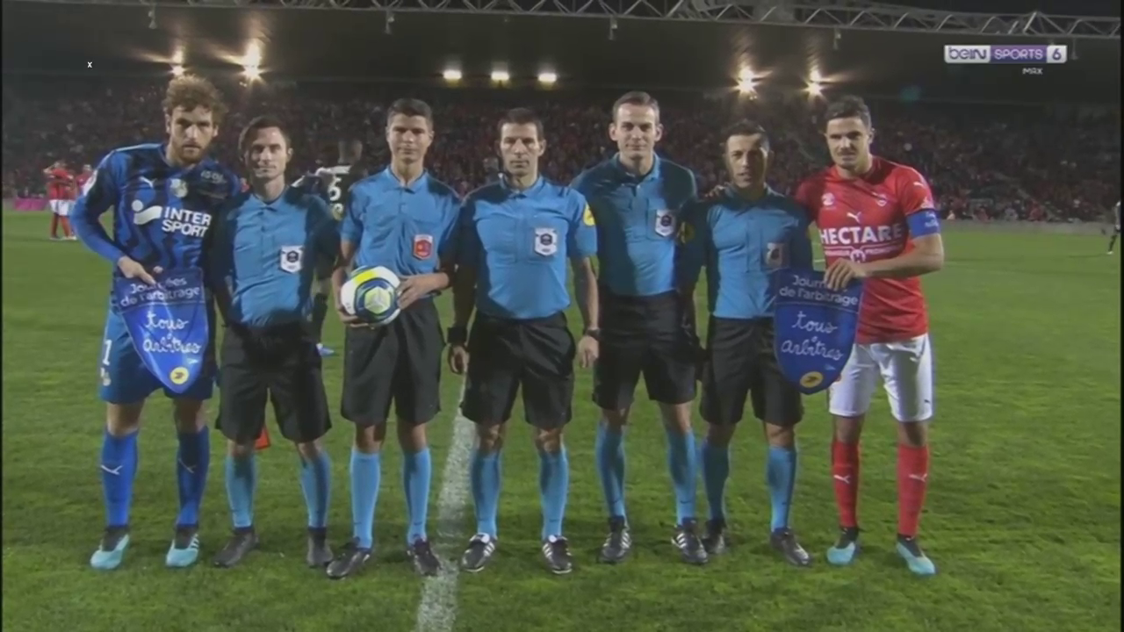
PASSERELLE
JOUEUR / ARBITRE

Slide 2
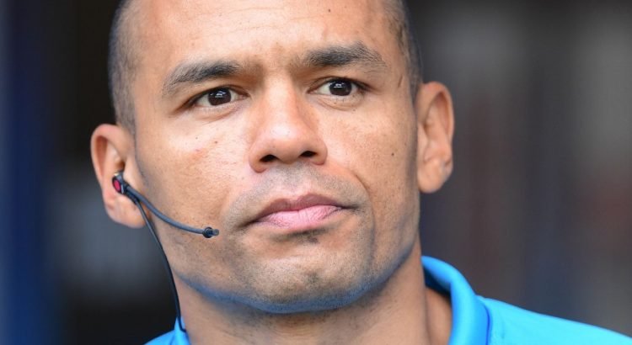
OBJECTIFS
Recruter de nouveaux arbitres
Offrir la possibilité aux anciens joueurs de vivre une nouvelle expérience footballistique
Accéder à un niveau de compétition proche de celui vécu en tant que joueur : joueur de ligue / arbitre de ligue

Slide 3
Conditions d’admission
Avoir joué au niveau ligue (au minimum R2) au moins 5 ans
Avoir cessé de jouer au niveau régional depuis moins de 3 ans
Suivre la formation initiale d’arbitre dans sa totalité
Cette passerelle d’adresse aux joueurs comme aux joueuses

Slide 4
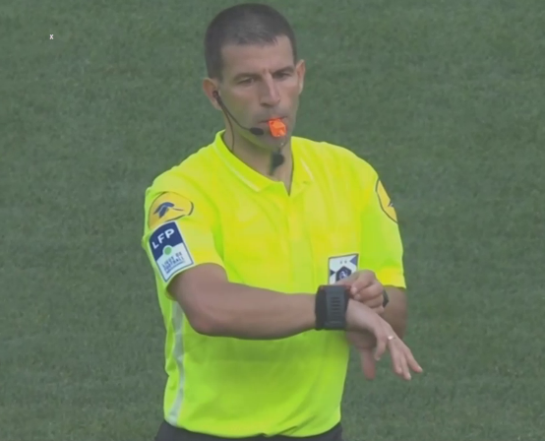
Modalités
FORMATION INITIALE ARBITRES
24 h en 3 jours
ATTRIBUTION TUTEUR CDA
1 observation
ARBITRE OFFICIEL
Si validation CDA
validation CRA
(2 matchs de R3 = candidats R3)
NOMINATION ARBITRE DE LIGUE R3

Slide 5
Echéancier
FORMATION INITIALE
Octobre à Janvier
(3 formations proposées / district)
VALIDATION CDA
Suivi tuteur
Dans les 2 mois qui suivent la formation initiale
SAISON N
VALIDATION CRA
Minimum 2 matchs de R3
Avant fin de saison en cours
NOMINATION ARBITRE LIGUE
Catégorie R3
1ère saison non classée
SAISON N + 1
Saison neutralisée
Accompagnement

Slide 6
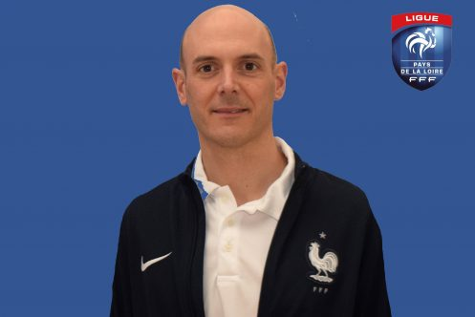
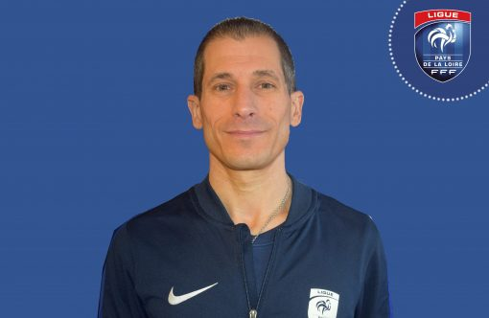
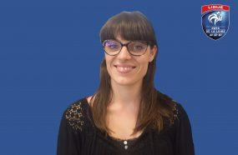
Candidatures
FORMULER UNE CANDIDATURE
arbitrage@lfpl.fff.fr
DOSSIER DE CANDIDATURE
https://lfpl.fff.fr/category/formations/arbitres/
Sébastien DENIS
C.T.R.A.
sdenis@lfpl.fff.fr
02.40.80.70.77
Anthony TORRALBA
C.T.R.A. (Resp Formation initiale)
atorralba@lfpl.fff.fr
02.40.80.70.77
Mathilde ALAPLANTIVE
Assistante Arbitrage
malaplantive@lfpl.fff.fr
02.40.80.70.77

